Slide 1

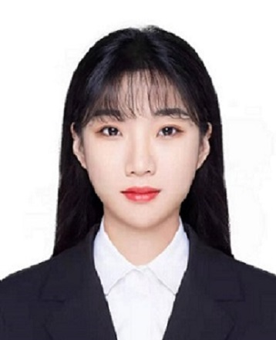
个人简历
求职人：梁迪源

Slide 2
目录
01
个人基本信息
02
工作经历情况
03
个人项目经历
04
工作计划

Slide 3
个人基本信息

Slide 4
个人信息
1997年
英语CET4
13342263969
为人严谨、责任心强
liangdiyaun0421@163.com
充满热情
户籍天津
可以很好的融入团队

Slide 5

教育经历
2015-2019 大连海事大学
物联网工程专业
Java
C++
数据库原理
C 语言
自动化原理
通信原理
单片机及其接口技术
工业网络技术，
计算机网络
数据采集与处理技术

Slide 6




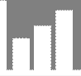
个人技能
Mysql
存储引擎
索引
sql 调优
Redis
MongDB
MQ
kafka
SVN,GIT
设计⽂档
编写⽂档
Java基础
Spring
SpringMVC
SpringBoot
MyBatis
springCloud

Slide 7
工作经历

Slide 8
工作经历简介
2019.7-2021.4
埃森哲信息技术（大连）有限公司
2021.5-2022.3
北大医疗信息技术有限公司
2022.4-至今
长城汽车股份有限公司天津哈弗分公司

Slide 9



埃森哲信息技术（大连）有限公司——Java开发
仓库保管
国内、国际运输
财务报表
货物类型、地区分类保管
航运、货运等物流跟踪
运费报表

Slide 10
北大医疗信息技术有限公司——Java开发
患者信息
患者信息注册
账号分类
……
挂号就医
挂号信息
就医缴费
住院流程
检验检查流程
……
财务报表
收费退费
财务汇总分类
住院退费
门诊缴费
医保报销
……
药房信息
药品统计分类
药品配置
药物出入库
……

Slide 11
长城汽车股份有限公司天津哈弗分公司——Java开发
消息中心
用户中心
座舱后台中心
车辆中心
主数据后台
基础服务中心

Slide 12
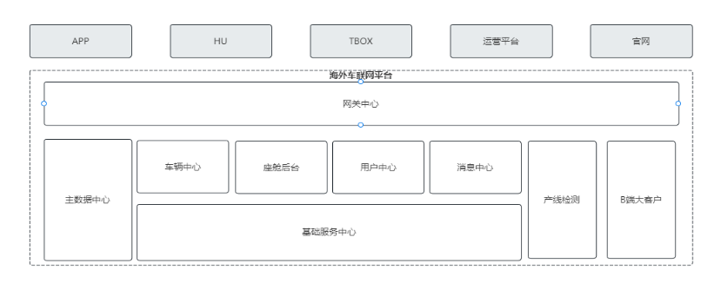
长城汽车股份有限公司天津哈弗分公司——Java开发
01
主数据中心
02
车辆中心
03
基础服务中心

Slide 13
项目经历

Slide 14
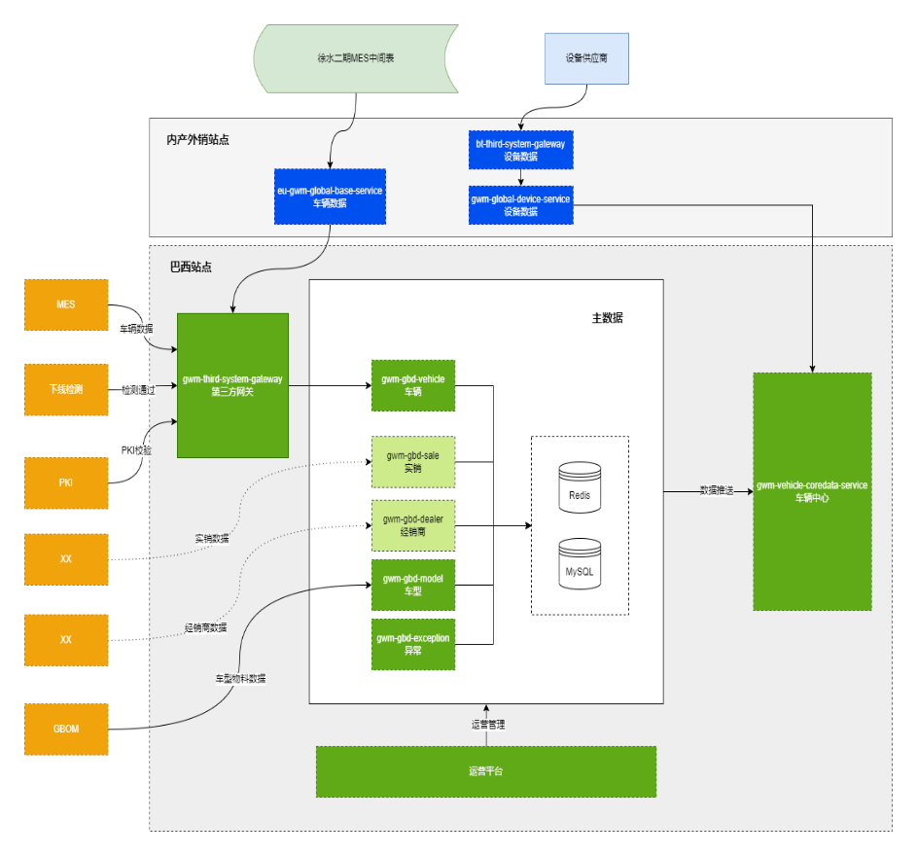
主数据同步系统
车辆实销模块
整合 xx-job 实现定时任务，定时调用上游接口，获取数据
车型物料模块
通过分布式锁，保证在拉取数据及存储过程中的安全性
异常数据模块
Redis 实现未读消息红点提醒，异常信息国际化处理，多语言展示
Master Data 对接上游海外产线 MES，下线检测，经销商等获取车辆数据，并进行数据清 洗，形成标准化数据，通过 Master Data 校验存储并同步到各站点 TSP 及其他下游系统。Master Data 在此业务流程中提供接口支持，并为业务扩展提供相应的支撑

Slide 15
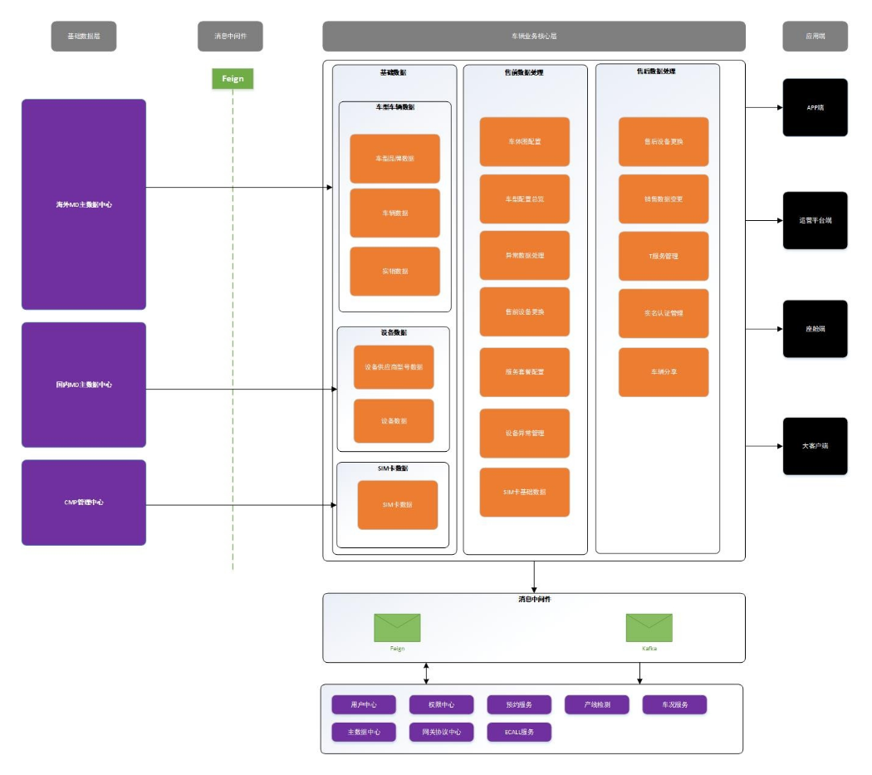
车辆中心项目
T-BOX通过车载传感器等设备采集车辆数据，油耗、车辆状态等信息,通过车载网络模块传输到云端，实现T-BOX和云平台进行数据交换和互连。车联网云平台根据T-BOX上传的数据实现车辆的在线监控、远程控制、数据统计分析等应用服务，并为车主提供车辆状态、安全监测等各种服务;为车主提供车辆远程控制服务，实现开关车门，引擎，空调等能力。满足的业务容量及性能指标。
微服务之间交互-同步场景
消息队列kafka/rabbitmq/...
第三方系统交互->平台HTTPspring gateway，spring mvc
平台->第三方系统Feign
spring-cloud-starter-openfeign

Slide 16
车辆中心项目
实时车况业务模块
车辆核心业务模块
kafka并发消息消费车况信息，使用多线程并发消费，批量拉取数据
使用redis+caffeine二级缓存，缓存最新的有效车况，提高处理效率
使用mongodb存储实现车况持久化
⽀持 excel 导⼊以及多语⾔的导出
相关表结构设计，MyBatis-generator 代码⽣成器技术
状态名多语⾔存储，根据⽤户查询对应语⾔，可模糊查询

Slide 17
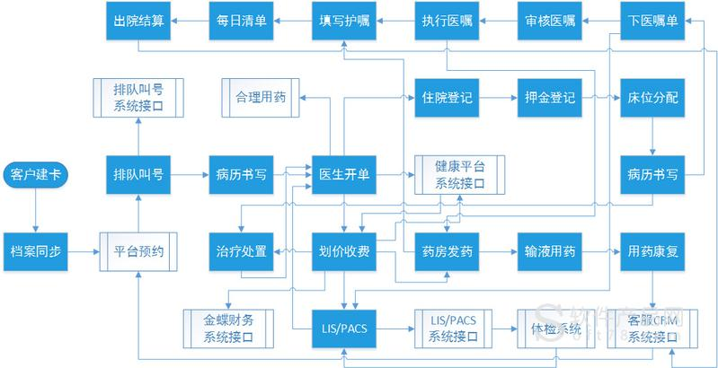
HIS系统二次开发
签到模块
通过 C#实现客户端签到界面，
进行手动签到或在每天收到第一笔费用后自动进行签到
检验检查模块
从医嘱，医嘱确认，缴费确认，检查签到，检查提交，检查核验，上传报告，报告查询等流程实现
自助机对接模块
实现患者注册、预约查询、挂号、取消挂号、报告查询、已缴费和待 缴费记录查询等功能
银行对账模块
利用定时任务每日通过银行提供的接口获取银行前一天的交易数据

Slide 18
工作规划

Slide 19
工作计划
Java架构
Linux
大数据
加强对架构方面的掌握与学习，关注前沿技术
加强对Linux系统的掌握与使用
加强对大数据的学习包括但不限于数据处理，模型算法等

Slide 20
LOGO
谢谢您的审阅
求职人：梁迪源

